Slide 1
Words PPT
Lesson 1 Heart to Heart

Slide 2


a lot
어휘
그림
뜻
많이

Slide 3
영영 풀이
very much
예문
I like you a lot.
뜻
나는 너를 많이 좋아한다.

Slide 4


best
어휘
그림
뜻
a. 최고의, 제일 좋은

Slide 5
영영 풀이
a. better than anyone or anything else
예문
My best friend is Kim Jinsu.
뜻
내 가장 친한 친구는 김진수이다.

Slide 6

blog
어휘
그림
뜻
n. (인터넷의) 블로그

Slide 7
영영 풀이
n. a website containing short articles called posts that are changed regularly
예문
I enter your blog many times.
뜻
나는 너의 블로그를 여러 번 들어간다.

Slide 8

classmate
어휘
그림
뜻
n. 학급 친구

Slide 9
영영 풀이
n. someone who is in the same class as you at school
예문
I'm doing homework with my classmates.
뜻
나는 우리 반 친구들과 숙제를 하는 중이다.

Slide 10

club
어휘
그림
뜻
n. 클럽, 동아리

Slide 11
영영 풀이
n. a group of people who meet so that they can do an activity
예문
It is the school’s rap music club.
뜻
이것은 학교의 랩 음악 동아리이다.

Slide 12
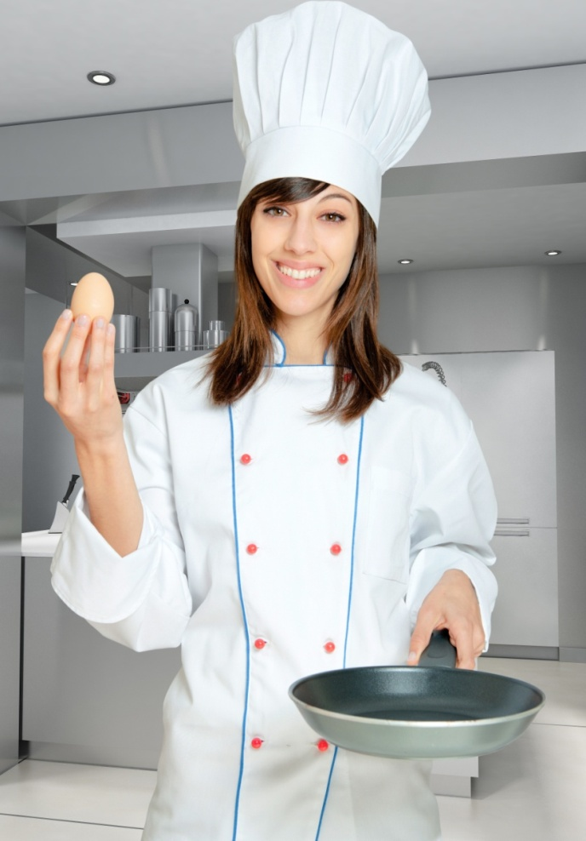
cook
어휘
그림
뜻
n. 요리사

Slide 13
영영 풀이
n. someone who makes food ready to eat
예문
My mom is a great cook.
뜻
나의 엄마는 대단한 요리사이시다.

Slide 14
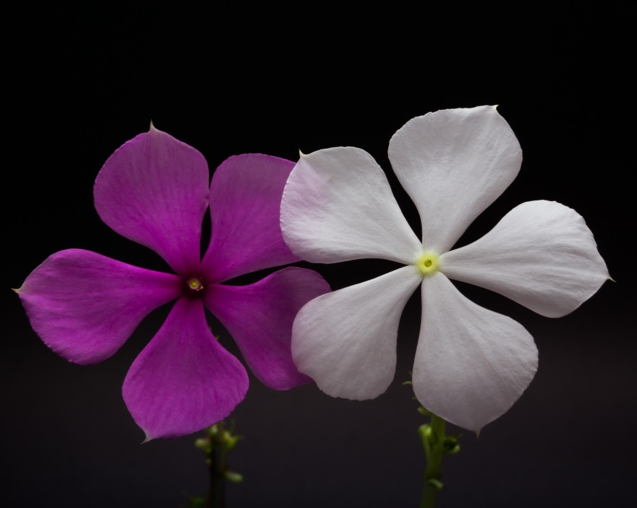
different
어휘
그림
뜻
별개의,
다른

Slide 15
영영 풀이
a. being unlike in nature or quality or form or degree
예문
Everyone is different.
뜻
모든 사람은 다르다.

Slide 16

difficult
어휘
그림
뜻
어려운,
힘든

Slide 17
영영 풀이
a. not easy to do to understand
예문
Learning to skate was difficult at first.
뜻
스케이트를 배우는 것은 처음에는 어렵다.

Slide 18

fan
어휘
그림
뜻
n. 팬

Slide 19
영영 풀이
n. someone who likes watching or listening to something such as a sport, movies, or music very much, or who admires a famous or important person very much
예문
He's a big music fan and has hundreds of CDs.
뜻
그는 음악을 정말 좋아하는 팬이며 수백 장의 CD들을 가지고 있다.

Slide 20

favorite
어휘
그림
뜻
a. 가장 좋아하는, 마음에 드는

Slide 21
영영 풀이
a. liked the most
예문
My favorite subject is English.
뜻
내가 가장 좋아하는 과목은 영어이다.

Slide 22

friend
어휘
그림
뜻
n. 친구

Slide 23
영영 풀이
n. someone whom you like and enjoy spending time with
예문
We are good friends.
뜻
우리는 좋은 친구이다.

Slide 24

heart
어휘
그림
뜻
n. 마음, 하트

Slide 25
영영 풀이
n. a shape that is used to mean love
예문
There are many hearts in the picture.
뜻
그림에는 많은 하트 모양이 있다.

Slide 26

hip hop
어휘
그림
뜻
n. 힙합 음악, 힙합 문화

Slide 27
영영 풀이
n. a type of music that developed among African-American musicians using rap
예문
A young musician is playing hip hop on a violin.
뜻
젊은 음악가는 바이올린으로 힙합 음악을 연주한다.

Slide 28

map
어휘
그림
뜻
n. 지도

Slide 29
영영 풀이
n. a drawing of an area that shows things such as the roads, cities, or countries
예문
This is a map of Seoul.
뜻
이것은 서울의 지도이다.

Slide 30
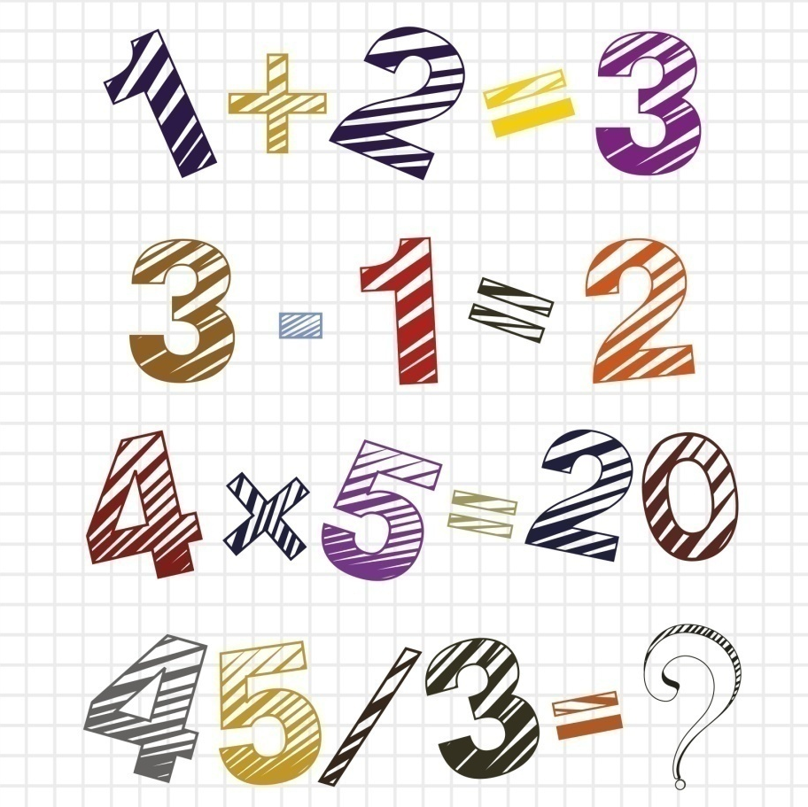
어휘
mathematics
그림
뜻
n. 수학

Slide 31
영영 풀이
n. the study of numbers and shapes
예문
She is good at mathematics.
뜻
그녀는 수학을 잘 한다.

Slide 32

어휘
member
그림
뜻
n. 구성원[일원]

Slide 33
영영 풀이
n. someone who belongs to a group or organization
예문
I'm a member of the soccer club.
뜻
나는 축구 동아리의 일원이다.

Slide 34

people
어휘
그림
뜻
n. 사람들

Slide 35
영영 풀이
n. the plural of person
예문
It shows my favorite people and things.
뜻
이것은 내가 가장 좋아하는 사람들과 물건들을 보여준다.

Slide 36

post
어휘
그림
뜻
v. (웹사이트에 정보, 사진을) 올리다

Slide 37
영영 풀이
v. to put writing or images online where other people can see them
예문
I posted the picture on my website.
뜻
나는 사진을 내 웹사이트에 올렸다.

Slide 38

어휘
problem
그림
뜻
n. 문제, (시험 등의) 문제

Slide 39
영영 풀이
n. something that is wrong that needs to be fixed
예문
Do you have a problem?
뜻
너 무슨 문제 있니?

Slide 40

rap
어휘
그림
뜻
n. 랩(음악)

Slide 41
영영 풀이
n. a type of music in which the words are spoken in a rhythmic way
예문
She listens to rap music every day.
뜻
그녀는 매일 랩음악을 듣는다.

Slide 42

really
어휘
그림
뜻
ad. 정말로, 매우

Slide 43
영영 풀이
ad. very or very much
예문
My stomach really hurts.
뜻
배가 너무 아파.

Slide 44

어휘
science
그림
뜻
n. 과학

Slide 45
영영 풀이
n. the study of how things in the world grow, behave, or work
예문
We are going to go to a science museum.
뜻
우리는 과학 박물관에 갈 예정이다.

Slide 46

show
어휘
그림
뜻
v. 보여주다

Slide 47
영영 풀이
v. to let someone see something
예문
It shows my favorite people and things.
뜻
이것은 내가 가장 좋아하는 사람들과 물건들을 보여준다.

Slide 48
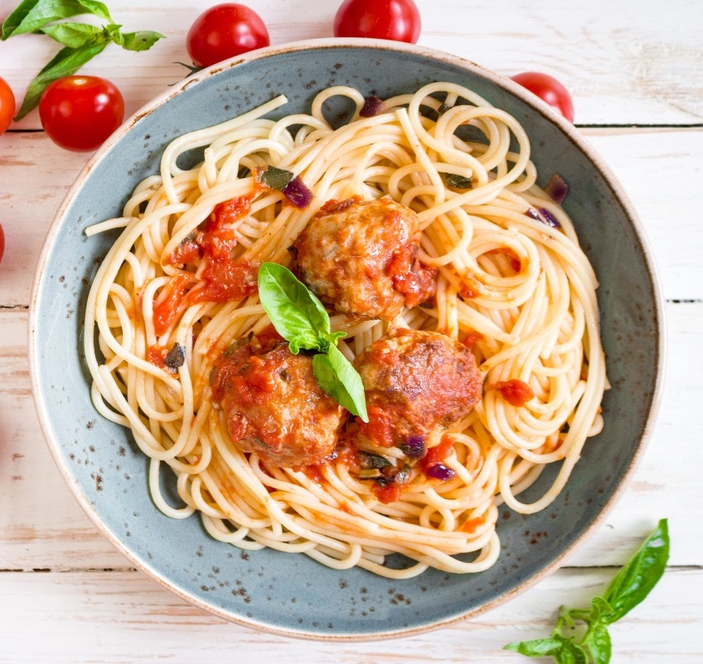
spaghetti
어휘
그림
뜻
n. 스파게티

Slide 49
영영 풀이
n. long thin pieces of pasta that look like strings
예문
Jenny ordered spaghetti and a salad.
뜻
Jenny는 스파게티와 샐러드를 주문했다.

Slide 50

어휘
subject
그림
뜻
n. 과목, (논의 등의) 주제, 대상

Slide 51
영영 풀이
n. an area of knowledge or study, especially one that you study at school
예문
The most difficult subject for me is science.
뜻
나에게 가장 어려운 과목은 과학이다.

